Slide 1

大学物理

Slide 2
大学物理和中学物理的区别
实际物理问题往往是很复杂的，在中学物理中，常将问题简化成：物理量是不随时间变化的（常量）、也不随空间变化（均匀的）量并不考虑其方向（标量）性。
在大学物理中，经常需要解决一些实际问题，或接近于实际的问题，这就要还其本来面目。
实际物理量大多是变化的、非均匀的、有方向的。
要用微积分的思想和矢量的概念去分析和解决具体问题。

Slide 3
大学物理课程内容简介
力学（质点运动学、质点动力学）
热学（气体动理论）
电磁学（静电场、稳恒磁场、变化的电磁场）
光学（波动光学）

Slide 4
力学研究内容
质点运动的描述
“运动学”
圆周运动与一般曲线运动
相对运动
经典力学
牛顿定律
“动力学”
动量守恒和能量守恒定律
刚体的转动
Notes:
“运动学”是从几何观点来研究和描述物体机械运动规律，物体怎样动 “动力学学”是从受力的角度来研究和描述物体机械运动规律，物体为什么会动。

Slide 5
1-1 参考系 坐标系 物理模型
主讲人：白慧婷
电话：18799755786
时间：2022年3月21日

Slide 6
1-1 参考系 坐标系 物理模型
一 运动的绝对性和相对性
运动是绝对的:
任何物体任何时刻都在不停地运动着。
运动又是相对的:
运动的描述是相对其他物体而言的。
Notes:
马克思主义辩证唯物法说运动是绝对的，任何物体都在不停的运动的。而静止是相对的，静止一般是相对于某个物体来说的，因此我们需要找一个参考系。

Slide 7
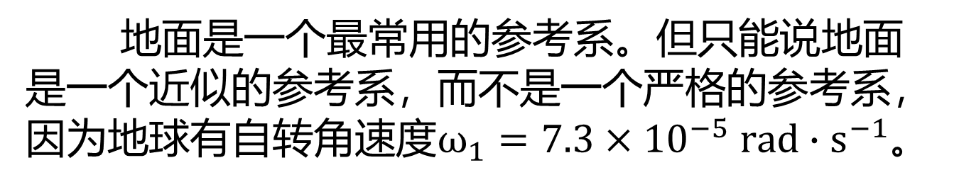

1-1 参考系 坐标系 物理模型
二、参考系
定义：为描述物体运动而选作参考的的其他物体或物体系。
2. 常见的几种参考系
1、地面参考系
地面是一个最常用的参考系。但只能说地面是一个近似的参考系，而不是一个严格的参考系，因为地球有自转角速度$ω_{1}=7.3×{10}^{−5} rad∙s^{−1}$。

Slide 8
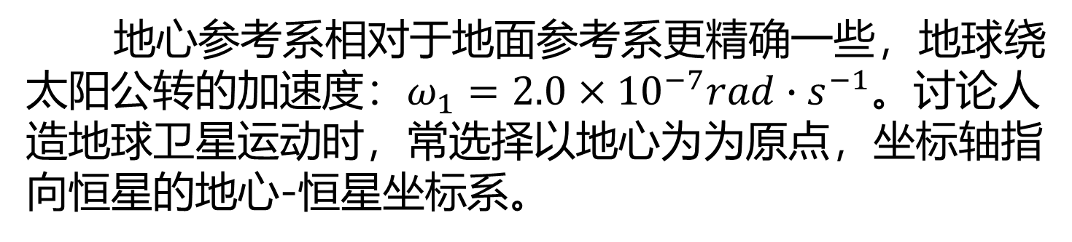

1-1 参考系 坐标系 物理模型
2、地心参考系
地心参考系相对于地面参考系更精确一些，地球绕太阳公转的加速度：$ω_{1}=2.0×{10}^{−7}rad∙s^{−1}$。讨论人造地球卫星运动时，常选择以地心为为原点，坐标轴指向恒星的地心-恒星坐标系。
3、日心参考系
日心参考系相对于地心参考系还要精确，但太阳还围绕银河中心旋转$ω_{k}=8.0×{10}^{−12}rad∙s^{−1}$。

Slide 9
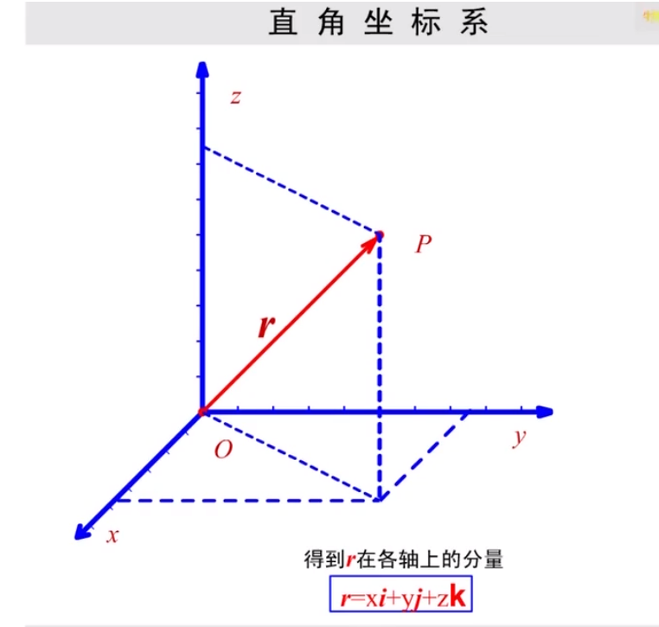
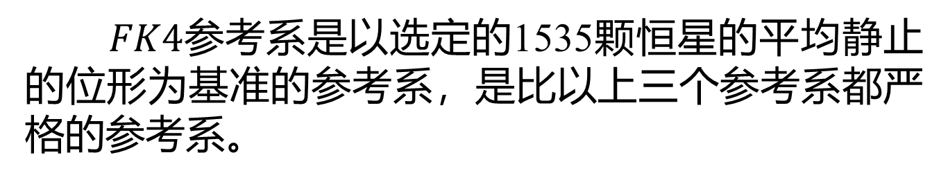
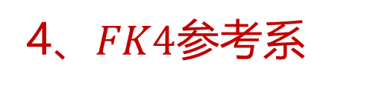
1-1 参考系 坐标系 物理模型
4、$FK4$参考系
$FK4$参考系是以选定的1535颗恒星的平均静止的位形为基准的参考系，是比以上三个参考系都严格的参考系。
三、坐标系
1、直角坐标系（笛卡尔坐标系）：

Slide 10
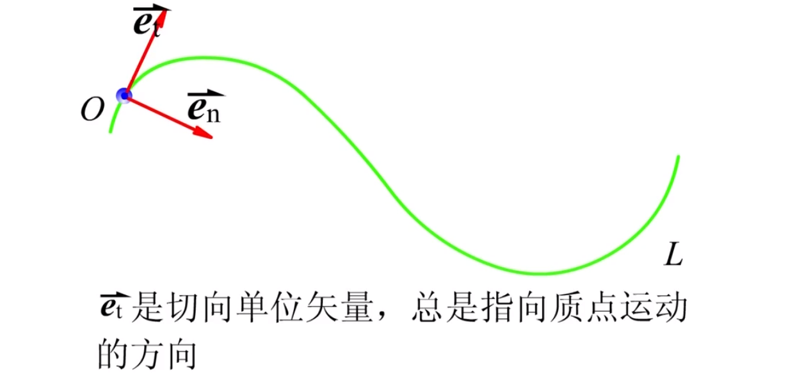
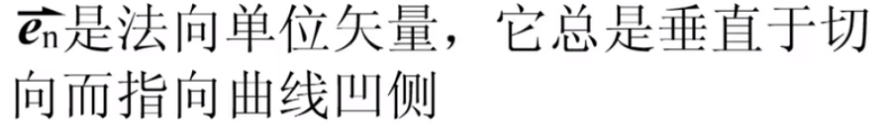
1-1 参考系 坐标系 物理模型
2、自然坐标系：

Slide 11
1-1 参考系 坐标系 物理模型
四、理想的物理模型
1.质点：物体大小和形状的变化对其运动的影响可忽略时的理想模型。
2.理想模型：由真实物体抽象出来，突出主要因素，忽略次要因素，简化问题而又不失客观真实性的抽象思维方法。常见的理想模型：质点、刚体、线性弹簧振子、理想气体、点电荷等。
3.选择合适的参考系，确定物体的运动性质；建立合适的坐标系，定量描述物体的运动；提出合适的物理模型，研究物体的运动规律。
Notes:
只具有质量而忽略大小和形状的“理想物体”
理想模型：一种科学的思维方法。突出主要因素，忽略次要因素的一种抽象思维方法。

Slide 12

1-1 参考系 坐标系 物理模型
五、国际单位制
1984年2月27日，我国国务院颁布实行以国际单位制$（SI）$为基础的法定单位制。
国际单位制规定了七个基本单位（长度、质量、时间、电流、温度、物质的量和发光强度）。
物理量 | 长度 | 质量 | 时间
单位名称 | 米 | 千克 | 秒
符号 | m | kg | s
力学的
基本单位
Notes:
热学单位K，光学用坎德拉（cd），电流单位A安培，物质的量mol

Slide 13




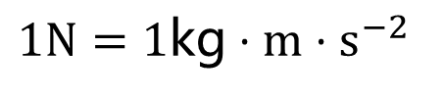

1-1 参考系 坐标系 物理模型
导出量
导出单位
速率
$$v=ds/dt$$
$$m⋅s^{−1}$$
力
$$\overset{⃑}{F}=m\overset{⃑}{a}$$
$$1N=1\text{kg}⋅m⋅s^{−2}$$
功
$$dW=\overset{⃑}{F}⋅d\overset{⃑}{r}$$
$$1J=1N⋅m$$

Slide 14
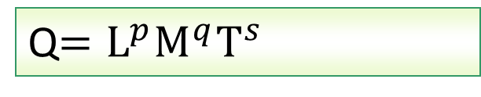

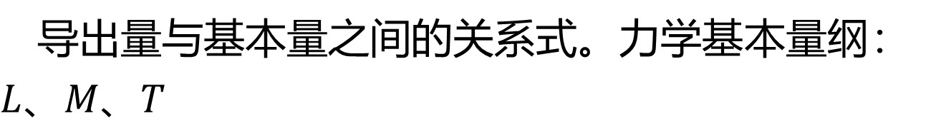


1-1 参考系 坐标系 物理模型
六、量纲
导出量与基本量之间的关系式。力学基本量纲：$L、M、T$
$$Q$$
力学中其他物理量 的量纲
Q$=L^{p}M^{q}T^{s}$
如：速度的量纲是
$$\text{L}{\text{T}}^{−1}$$
力的量纲是
$$\text{ML}{\text{T}}^{−2}$$

Slide 15
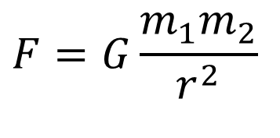
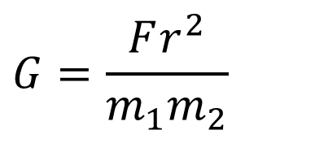

1-1 参考系 坐标系 物理模型
量纲作用
(1) 可定出同一物理量不同单位间的换算关系。
(2) 量纲可检验文字描述的正误。
(3) 从量纲分析中定出方程中比例系数的量纲和单位。
$$F=G\frac{m_{1}m_{2}}{r^{2}}$$
$$G=\frac{Fr^{2}}{m_{1}m_{2}}$$
如：
$$\dim{G}=L^{3}M^{−1}T^{−2}$$

Slide 16
1-2 位矢 位移 速度 加速度
主讲人：白慧婷
时间：2022年3月21日

Slide 17
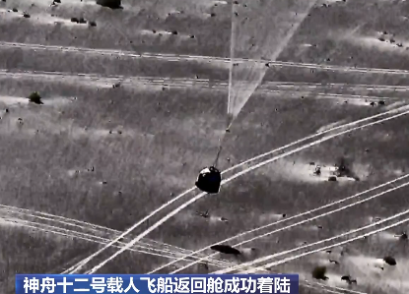
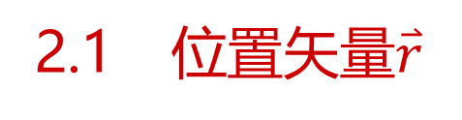
1-2 位矢 位移 速度 加速度
2.1 位置矢量$\overset{⃑}{r}$
2021年9月17日，神舟十二号载人飞船返回舱在东风着陆场成功着陆，这是空间站阶段首次载人飞行任务取得圆满成功。
如何从地面观测到返回舱的位置？

Slide 18
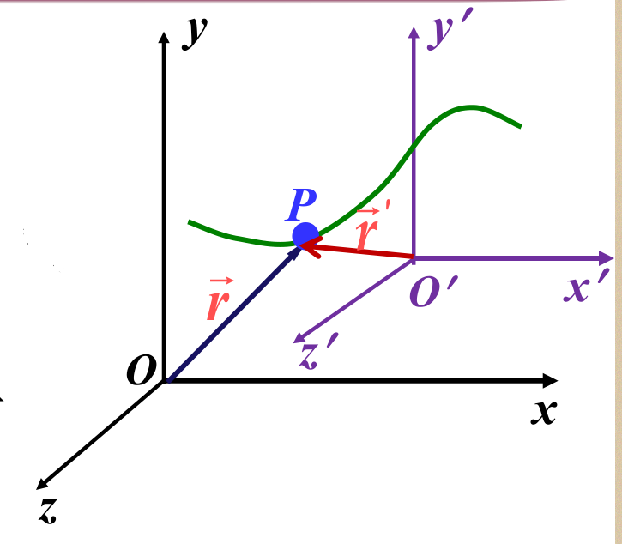
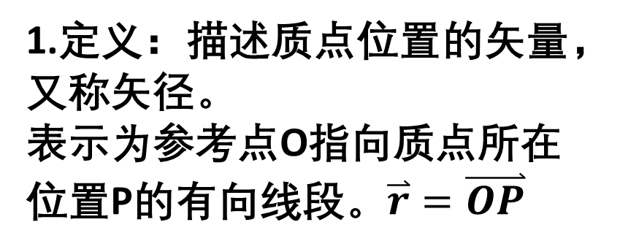
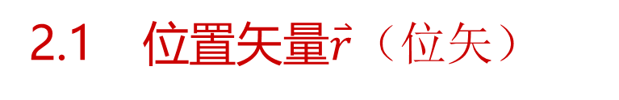
2.1 位置矢量$\overset{⃑}{r}（位矢）$
1.定义：描述质点位置的矢量，又称矢径。
表示为参考点O指向质点所在位置P的有向线段。$\overset{⃑}{r}=\overset{⃑}{OP}$
2.参考点不同，位矢不同。

Slide 19


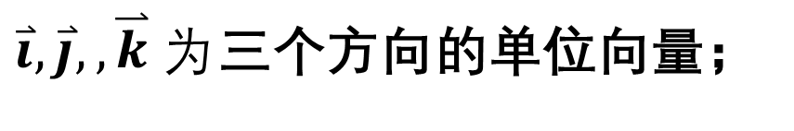


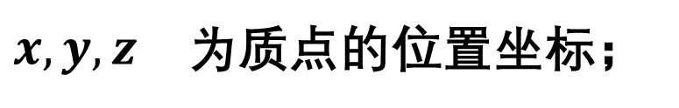
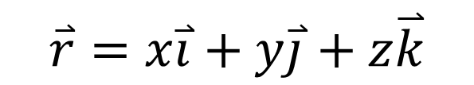








1-2 位矢 位移 速度 加速度
2.1 位置矢量$\overset{⃑}{r}（位矢）$
3.直角坐标系中的位矢
$$\overset{⃑}{r}=x\overset{⃑}{i}+y\overset{⃑}{j}+z\overset{⃑}{k}$$
$$y$$
*
$$P$$
$x,y,z$为质点的位置坐标；
$$y$$
$$β$$
$$\overset{⃑}{r}$$
$$α$$
$\overset{⃑}{i},\overset{⃑}{j},,\overset{⃑}{k} 为$三个方向的单位向量；
$$z$$
$$γ$$
$$x$$
$$o$$
$$x$$
$$z$$
Notes:
位置矢量在直角坐标系中的正交分解形式
i、j、k为坐标轴的单位矢量
X，y，z称为质点的位置坐标
使用坐标位置表示位置矢量的大小和方向

Slide 20

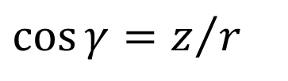

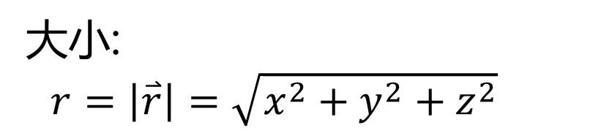
1-2 位矢 位移 速度 加速度
2.1 位置矢量$\overset{⃑}{r}（位矢）$
3. 位矢的大小和方向
$$\overset{⃑}{r}=x\overset{⃑}{i}+y\overset{⃑}{j}+z\overset{⃑}{k}$$
$$y$$
大小:
$r=\left|\overset{⃑}{r}\right|=\sqrt{x^{2}+y^{2}+z^{2}}$
$$P$$
$$y$$
$$\overset{⃑}{r}$$
*
$$β$$
$$α$$
$$\cos{α}=x/r$$
$$z$$
$$γ$$
$$x$$
$$o$$
方向：
$$\cos{β}=y/r$$
$$x$$
$$z$$
$$\cos{γ}=z/r$$
Notes:
位置矢量在直角坐标系中的正交分解形式
i、j、k为坐标轴的单位矢量
X，y，z称为质点的位置坐标
使用坐标位置表示位置矢量的大小和方向

Slide 21


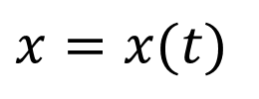





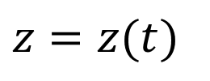

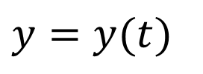


1-2 位矢 位移 速度 加速度
2.2 运动方程
质点的运动学方程
$$\overset{⃑}{r}=x(t)\overset{⃑}{i}+y(t)\overset{⃑}{j}+z(t)\overset{⃑}{k}$$
$$x=x(t)$$
$$y$$
分量式
$$y=y(t)$$
$$y(t)$$
P
$$z=z(t)$$
$$\overset{⃑}{r}(t)$$
从中消去参数$t$得轨迹方程:
$$x(t)$$
$$o$$
$$f\left(x,y,z\right)=0$$
$$z(t)$$
$$x$$
$$z$$
Notes:
质点运动的每一时刻，均有一位置矢量与之对应，即位置r为时间t的函数
正交分解式
已知三个分量，即知r（t），反之亦然。因此称分量式微质点运动学方程的标量形式
质点运动时描出的轨迹称质点运动的轨迹。位置矢量的矢端画出的曲线，称位置矢量的矢端曲线，即质点的轨迹

Slide 22
1-2 位矢 位移 速度 加速度
质点在空间所经过的路径称为轨道（轨迹）
从运动方程中消去t，即可得到轨道方程
例：已知某质点的运动方程为
z＝0
从x，y两式中消去t后，得轨道方程
x²＋y²＝9， z＝0
这表明质点是在z＝0的平面内，作以原点为圆心，半径为3 m的圆周运动．

Slide 23


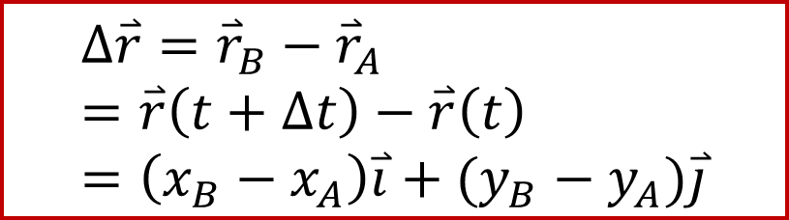
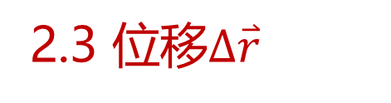






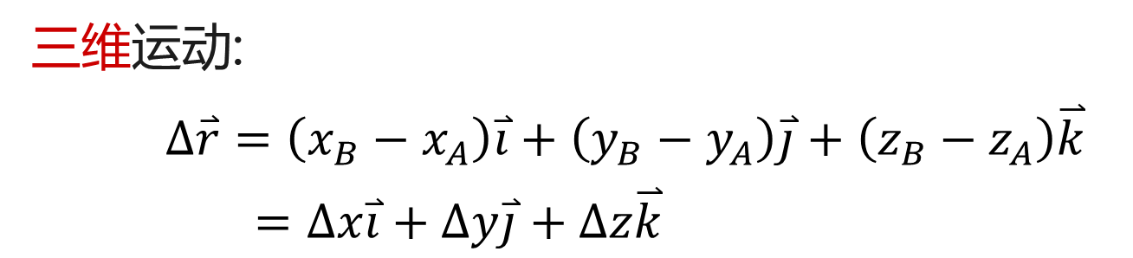





1-2 位矢 位移 速度 加速度
2.3 位移$∆\overset{⃑}{r}$
定义:
$$y_{B}−y_{A}$$
$$y$$
在$∆t$时间间隔内，位矢的增量称为位移，是初始量指向末矢量的有向线段。即位矢是位置矢量的增量。
$$Δ\overset{⃑}{r}$$
$$B$$
$$A$$
$${\overset{⃑}{r}}_{A}$$
$${\overset{⃑}{r}}_{B}$$
$$∆\overset{⃑}{r}={\overset{⃑}{r}}_{B}−{\overset{⃑}{r}}_{A}=\overset{⃑}{r}\left(t+∆t\right)−\overset{⃑}{r}\left(t\right)=\left(x_{B}−x_{A}\right)\overset{⃑}{i}+(y_{B}−y_{A})\overset{⃑}{j}$$
$$x$$
$$o$$
$$x_{A}$$
$$x_{B}$$
$$x_{B}−x_{A}$$
三维运动:
$∆\overset{⃑}{r}=\left(x_{B}−x_{A}\right)\overset{⃑}{i}+\left(y_{B}−y_{A}\right)\overset{⃑}{j}+\left(z_{B}−z_{A}\right)\overset{⃑}{k}$
$=∆x\overset{⃑}{i}+∆y\overset{⃑}{j}+∆z\overset{⃑}{k}$
Notes:
一质点在t到t+Δt时间内由A点移动到B点，质点初位置引向Δt以后的末位置的矢量$\overset{→}{AB}称时间$Δt内的位移，记作

Slide 24



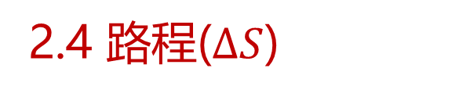









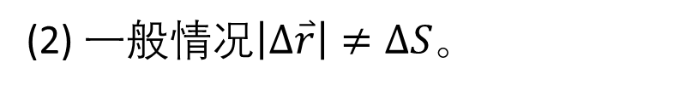



1-2 位矢 位移 速度 加速度
2.4 路程($∆S$)
$$Δs′$$
$$y$$
$$Δs$$
一段时间内，质点在其轨迹上所经过的路径总长度称为路程，路程是标量。
$$A$$
$$Δ\vec{r}$$
$$B$$
从$A$到B：
$$\overset{⃑}{r}(t_{1})$$
路程$∆S=\hat{AB}$
$$\overset{⃑}{r}(t_{2})$$
位移与路程的区别
$$O$$
(1) 位移只与质点的始末位置有关，与路径无关；路程与质点的运动路径有关。
$$z$$
$$x$$
$$A(x_{A},y_{A},z_{A})$$
$$B(x_{B},y_{B},z_{B})$$
(2) 一般情况$\left|∆\overset{⃑}{r}\right|≠∆S。$
(3) 位移是矢量，路程是标量。
Notes:
引入路程描述质点运动的轨迹
在一段时间内，质点在其轨迹上经过的路径的总长度叫路程

Slide 25



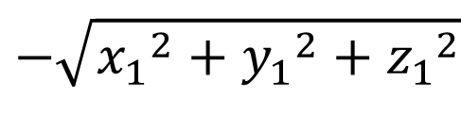



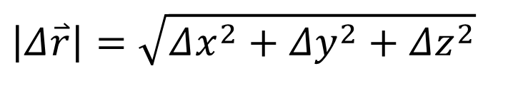

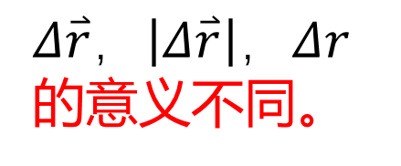









1-2 位矢 位移 速度 加速度
注意
$Δ\overset{⃑}{r}，\left|Δ\overset{⃑}{r}\right|，Δr$的意义不同。
$$Δs′$$
$$y$$
$$Δs$$
$$A$$
$$Δ\vec{r}$$
$$B$$
位矢增量（位移）
$$\overset{⃑}{r}(t_{1})$$
$$\overset{⃑}{r}(t_{2})$$
$$Δ\overset{⃑}{r}=Δx\overset{⃑}{i}+Δy\overset{⃑}{j}+Δz\overset{⃑}{k}$$
位矢增量（位移）的大小
$$O$$
$$x$$
$$z$$
$$A(x_{A},y_{A},z_{A})$$
$$\left|Δ\overset{⃑}{r}\right|=\sqrt{Δx^{2}+Δy^{2}+Δz^{2}}$$
$$B(x_{B},y_{B},z_{B})$$
位矢大小的增量
$$Δr=$$
$$\sqrt{{x_{2}}^{2}+{y_{2}}^{2}+{z_{2}}^{2}}$$
$$−\sqrt{{x_{1}}^{2}+{y_{1}}^{2}+{z_{1}}^{2}}$$
位移的方向：初矢量指向末矢量;或运动路径曲线割线方向

Slide 26
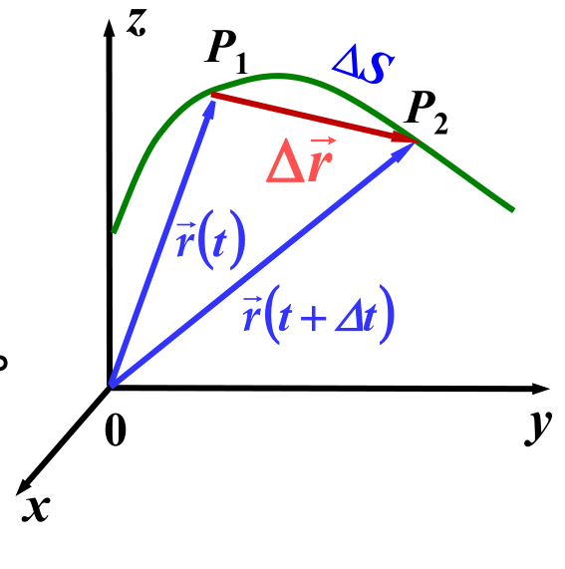
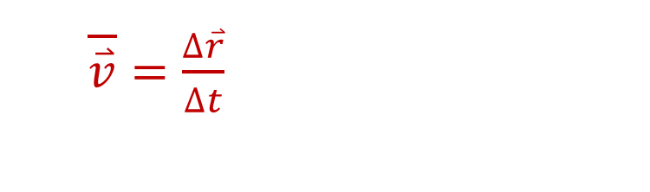
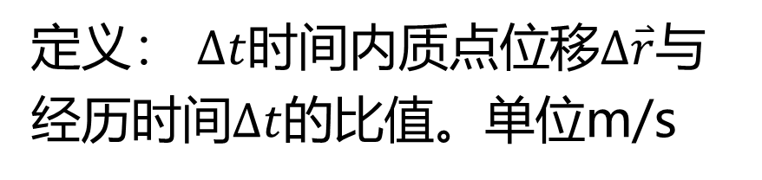
1-2 位矢 位移 速度 加速度
三 速度
3.1 平均速度
定义： $∆t$时间内质点位移$∆\overset{⃑}{r}$与经历时间$∆t$的比值。单位m/s
$\overline{\overset{⃑}{v}}=\frac{∆\overset{⃑}{r}}{∆t}$
Notes:
质点位移与发生这一位移的时间间隔之比，称作质点在这段时间内的平均速度

Slide 27

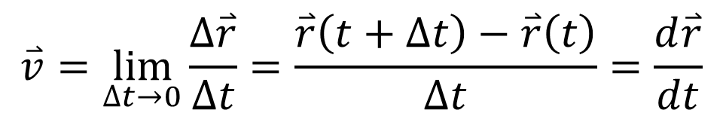









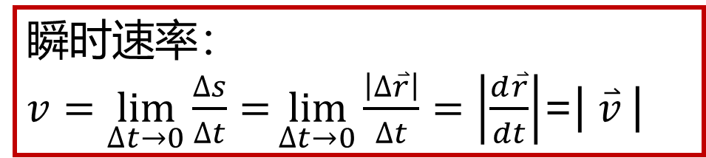
1-2 位矢 位移 速度 加速度
3.2 瞬时速度（简称速度）
$$z$$
$$\overset{⃑}{v}$$
$$\overset{⃑}{v}=\lim_{∆t→0}{\frac{∆\overset{⃑}{r}}{∆t}=\frac{\overset{⃑}{r}\left(t+∆t\right)−\overset{⃑}{r}\left(t\right)}{∆t}=\frac{d\overset{⃑}{r}}{dt}}$$
$$A$$
$$Δ\overset{⃑}{r}$$
$$B$$
$${\overset{⃑}{r}}_{A}$$
速度是位矢对时间的一阶导数。
瞬时速度的方向：质点所在处曲线切线并指向质点前进的方向。其大小反映质点在该瞬时运动的快慢，称瞬时速率。
$${\overset{⃑}{r}}_{B}$$
$$O$$
$$y$$
$$x$$
瞬时速率：
$v=\lim_{∆t→0}{\frac{∆s}{∆t}=}\lim_{∆t→0}{\frac{\left|∆\overset{⃑}{r}\right|}{∆t}=\left|\frac{d\overset{⃑}{r}}{dt}\right|}$=| $\overset{⃑}{v}$|
瞬时速率就是瞬时速度的模
Notes:
平均速度只能提供一段时间内位置总变动的方向和大小，却不能精细给出质点在这段时间内发生的运动方向的改变和时快时慢的详细情况。
观察时间越短，平均速度越能体现运动情况。
在这里我们提出极限的概念。
我们定义质点在t时刻的瞬时速度，它等于t到Δt时间内平均速度Δr/ Δt当Δt趋近于0时的极限 即质点的瞬时速度等于位置矢量对时间的变化率或一阶导数

Slide 28
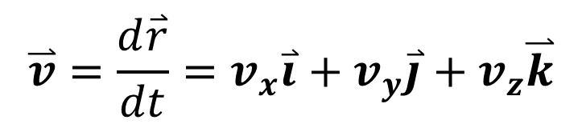

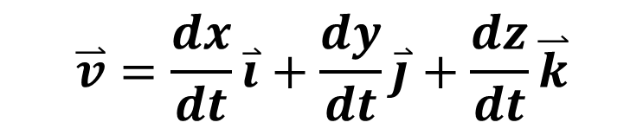
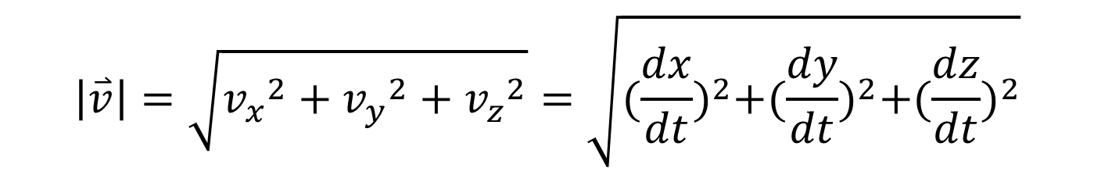
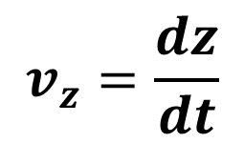


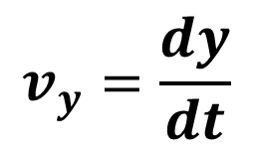

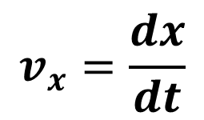
1-2 位矢 位移 速度 加速度
3.2 瞬时速度（简称速度）
z
$$\overset{⃑}{v}$$
A
瞬时速度在直角坐标系中的表述：
B
$$Δ\overset{⃑}{r}$$
$${\overset{⃑}{r}}_{A}$$
$$\overset{⃑}{v}=\frac{d\overset{⃑}{r}}{dt}=v_{x}\overset{⃑}{i}+v_{y}\overset{⃑}{j}+v_{z}\overset{⃑}{k}$$
$${\overset{⃑}{r}}_{B}$$
O
$$\overset{⃑}{v}=\frac{dx}{dt}\overset{⃑}{i}+\frac{dy}{dt}\overset{⃑}{j}+\frac{dz}{dt}\overset{⃑}{k}$$
y
x
$$v_{x}=\frac{dx}{dt}$$
$$v_{y}=\frac{dy}{dt}$$
$$v_{z}=\frac{dz}{dt}$$
$$\left|\overset{⃑}{v}\right|=\sqrt{{v_{x}}^{2}+{v_{y}}^{2}+{v_{z}}^{2}}=\sqrt{{(\frac{dx}{dt})}^{2}+{(\frac{dy}{dt})}^{2}+{(\frac{dz}{dt})}^{2}}$$
速度大小
Notes:
平均速度只能提供一段时间内位置总变动的方向和大小，却不能精细给出质点在这段时间内发生的运动方向的改变和时快时慢的详细情况。
观察时间越短，平均速度越能体现运动情况。
在这里我们提出极限的概念。
我们定义质点在t时刻的瞬时速度，它等于t到Δt时间内平均速度Δr/ Δt当Δt趋近于0时的极限 即质点的瞬时速度等于位置矢量对时间的变化率或一阶导数

Slide 29
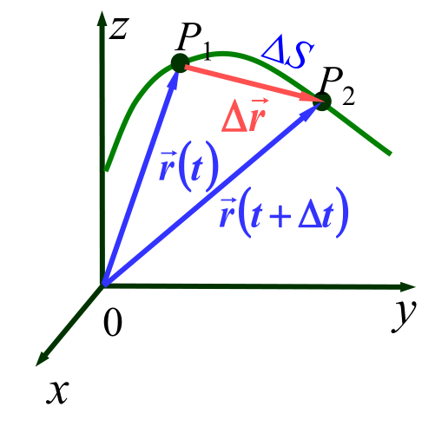
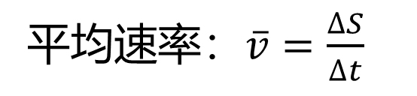
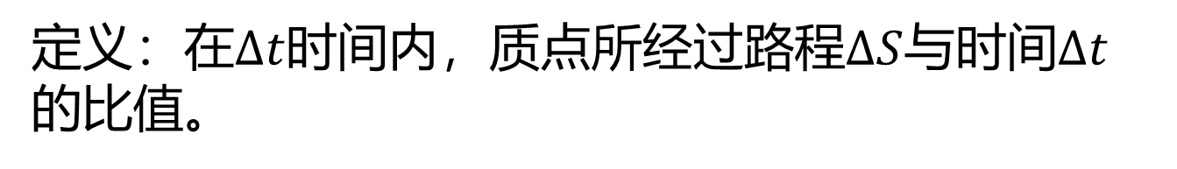
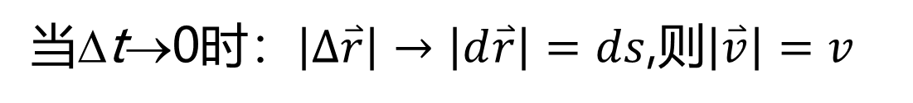
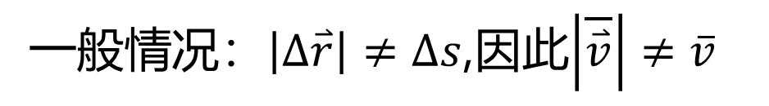

1-2 位矢 位移 速度 加速度
3.3 平均速率（简称速率）
定义：在$∆t$时间内，质点所经过路程$∆S$与时间$∆t$的比值。
平均速率：$\overline{v}=\frac{∆S}{∆t}$
瞬时速率：$v=\lim_{∆t→0}{\frac{∆S}{∆t}=\frac{ds}{dt}}$
瞬时速率是路程对时间的一阶导数。
一般情况：$\left|∆\overset{⃑}{r}\right|≠∆s$,因此$\left|\overline{\overset{⃑}{v}}\right|≠\overline{v}$
当Δt→0时：$\left|∆\overset{⃑}{r}\right|→\left|d\overset{⃑}{r}\right|=ds$,则$\left|\overset{⃑}{v}\right|=v$
瞬时速度的大小等于瞬时速率

Slide 30











1-2 位矢 位移 速度 加速度
四 加速度
4.1 平均加速度
$$y$$
$${\overset{⃑}{v}}_{A}$$
$${\overset{⃑}{v}}_{B}$$
设在$∆t$时间内，质点速度增量为:$∆\overset{⃑}{v}={\overset{⃑}{v}}_{B}−{\overset{⃑}{v}}_{A}。$平均加速度就是速度增量$∆\overset{⃑}{v}$与与时间$∆t$的比值：
B
A
$$O$$
$\overline{\overset{⃑}{a}}=\frac{∆\overset{⃑}{v}}{∆t}$
$$x$$
$${\overset{⃑}{v}}_{A}$$
平均加速度与一段时间间隔相对应，其大小反映$∆t$内速度变化的平均快慢。
$$Δ\overset{⃑}{v}$$
$${\overset{⃑}{v}}_{B}$$
Notes:
质点运动时，瞬时速度的大小和方向都可能发生变化，为反映其变化的快慢和方向，我们引入平均加速度和瞬时加速度。
如图所示，设质点在t时刻的速度为VA，经Δt后速度为VB，速度增量与发生这一增量所用的时间Δt之比称为这段时间内的平均加速度。

Slide 31



1-2 位矢 位移 速度 加速度
4.2瞬时加速度(简称加速度）
$$\overset{⃑}{a}=\lim_{Δt→0}{\frac{Δ\overset{⃑}{v}}{Δt}}=\frac{d\overset{⃑}{v}}{dt}$$
$$=\frac{d^{2}\overset{⃑}{r}}{d{t^{2}}}$$
质点的瞬时加速度等于速度矢量对时间的变化率或一阶导数，或者等于位置矢量对时间的二阶导数。
方向：平均加速度$\frac{Δ\overset{⃑}{v}}{Δt}$或速度增量的极限方向。
Notes:
在t至t+Δt时间内平均加速度 ，当
Δt趋近于0时的极限叫做t时刻的瞬时加速度，
记作a

Slide 32






1-2 位矢 位移 速度 加速度
4.2 加速度的表达式
1.直线运动：$a=\frac{dv}{dt}$
$$\overset{⃑}{a}=\frac{d\overset{⃑}{v}}{dt}=\frac{dv_{x}}{dt}\overset{⃑}{i}+\frac{dv_{y}}{dt}\overset{⃑}{j}+\frac{dv_{z}}{dt}\overset{⃑}{k}$$
2.曲线运动：
$$a_{x}=\frac{dv_{x}}{dt}=\frac{d^{2}x}{dt^{2}}$$
分量式：
$$a_{y}=\frac{dv_{y}}{dt}=\frac{d^{2}y}{dt^{2}}$$
$$a_{z}=\frac{dv_{z}}{dt}=\frac{d^{2}z}{dt^{2}}$$
大小：$a=$ $\left|\overset{⃑}{a}\right|=\sqrt{a_{x}^{2}+a_{y}^{2}+a_{z}^{2}}=\sqrt{\frac{d^{2}x}{dt^{2}}+\frac{d^{2}y}{dt^{2}}+\frac{d^{2}z}{dt^{2}}}$
Notes:
在t至t+Δt时间内平均加速度 ，当
Δt趋近于0时的极限叫做t时刻的瞬时加速度，
记作a

Slide 33




1-2 位矢 位移 速度 加速度
例题
例1 设质点的运动方程为
$$\overset{⃑}{r}(t)=x(t)\overset{⃑}{i}+y(t)\overset{⃑}{j},$$
$$x(t)=1.0t+2.0，$$
其中
$$y(t)=0.25t^{2}+2.0，$$
式中x，y的单位为m(米)，t的单位为s(秒)。
（1）求$t=3s$时的速度。
（2）作出质点的运动轨迹图。

Slide 34






1-2 位矢 位移 速度 加速度
$$x(t)=1.0t+2.0，$$
$$y(t)=0.25t^{2}+2.0，$$
已知：
解 (1) 由题意可得
$$v_{x}=\frac{dx}{dt}=1.0， v_{y}=\frac{dy}{dt}=0.5t$$
$$t=3s$$
时速度为
$$\overset{⃑}{v}=1.0\overset{⃑}{i}+1.5\overset{⃑}{j}$$
速度$\overset{⃑}{v}$的值$v=1.8m∙s^{−1}$ ，它与x轴之间的夹角
$$θ=\arctan{\frac{1.5}{1.0}}=56.3^{o}$$

Slide 35










1-2 位矢 位移 速度 加速度
$$x(t)=1.0t+2.0，$$
（2）运动方程
$$y(t)=0.25t^{2}+2.0，$$
消去参数t可得轨迹方程为
$$y=0.25x^{2}−x+3.0$$
轨迹图
$$y/m$$
$$t=−4s$$
6
$$t=4s$$
4
$$t=−2s$$
$$t=2s$$
$$t=0$$
2
$$x/m$$
- 6
- 4
- 2
0
2
4
6

Slide 36
练习:有一质点沿 x 轴作直线运动, t 时刻的坐标为x = 5t² - 3t³ (SI); 试求:
(1)在第2秒内的平均速度;
(2)第2秒末的瞬时速度.
(3)第2秒末的加速度.
解: (1) Δx = (5×2² - 3× 2³)- (5×1² - 3× 1³)= -6(m)
Δt=1s
(2)
(3)

Slide 37
练习
一质点在 平面上运动，运动方程为 。式中 以 s 计， 以m计。（1）以时间 为变量，写出质点位置矢量的表示式；（2）求出 =1 s 时刻和 =2 s 时刻的位置矢量，计算这1 s 内质点的位移；（3）计算 =0 s 时刻到 =4 s 时刻内的平均速度；（4）求出质点速度矢量表示式，计算 =4 s 时质点的速度；（5）计算 =0 s到 =4 s内质点的平均加速度；（6）求出质点加速度矢量的表示式，计算 =4 s时质点的加速度（请把位置矢量、位移、平均速度、瞬时速度、平均加速度、瞬时加速度都表示成直角坐标系中的矢量式）。

